Slide 1
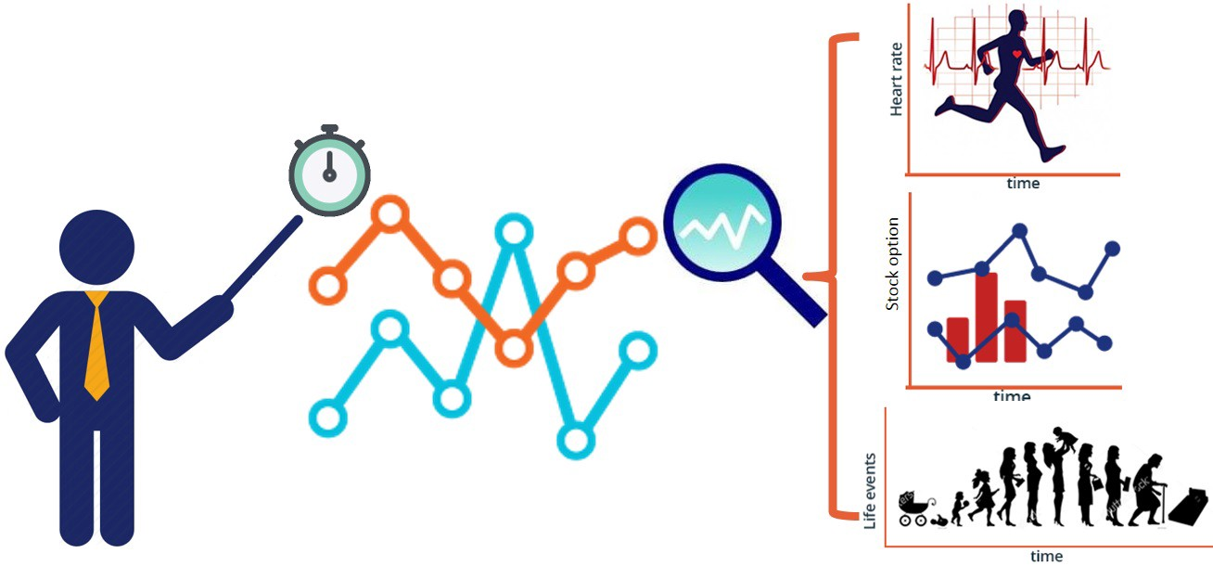
Python 與時間序列分析-1
講師：微光國際有限公司 侯冠宇

Slide 2




侯冠宇
碩士：金融學 國立高雄第一科技大學-金融系研究所
學士：資訊工程 國立高雄第一科技大學-電腦與通訊工程系
程式交易、投資策略、量化投資、
網路爬蟲、文字探勘、機器學習、
圖像偵測、知識圖譜
專業
●工研院人AI機器學習講師
●嶺東科技大學大數據人工智慧講師
●國泰人壽投資資訊部門-開發圖像辨識
●106年CSS共創集智Fintech 創新金融入競賽全國第一
●國立高雄第一科技大學EMBA 第一屆電子商務競賽第一名以及佳作
●第一屆華南FinTech金融科技創新競賽-全國第三名
●107年政大第一屆智慧金融校園行動支付組第三名
●理財機器人-智能理專魔鏡開發
●理財機器人-投資策略開發
●理財機器人-最佳投資組合推薦系統
●聯合驅動人資系統-職能模型
工作經歷

Slide 3

侯冠宇
碩士：金融學 國立高雄第一科技大學-金融系研究所
學士：資訊工程 國立高雄第一科技大學-電腦與通訊工程系
程式交易、投資策略、量化投資、
網路爬蟲、文字探勘、機器學習、
圖像偵測、知識圖譜
專業
●工研院人AI機器學習講師
●嶺東科技大學大數據人工智慧講師
●國泰人壽投資資訊部門-開發圖像辨識
●106年CSS共創集智Fintech 創新金融入競賽全國第一
●國立高雄第一科技大學EMBA 第一屆電子商務競賽第一名以及佳作
●第一屆華南FinTech金融科技創新競賽-全國第三名
●107年政大第一屆智慧金融校園行動支付組第三名
●理財機器人-智能理專魔鏡開發
●理財機器人-投資策略開發
●理財機器人-最佳投資組合推薦系統
●聯合驅動人資系統-職能模型
工作經歷

Slide 4
侯冠宇
碩士：金融學 國立高雄第一科技大學-金融系研究所
學士：資訊工程 國立高雄第一科技大學-電腦與通訊工程系
程式交易、投資策略、量化投資、
網路爬蟲、文字探勘、機器學習、
圖像偵測、知識圖譜
專業
●工研院人AI機器學習講師
●嶺東科技大學大數據人工智慧講師
●國泰人壽投資資訊部門-開發圖像辨識
●106年CSS共創集智Fintech 創新金融入競賽全國第一
●國立高雄第一科技大學EMBA 第一屆電子商務競賽第一名以及佳作
●第一屆華南FinTech金融科技創新競賽-全國第三名
●107年政大第一屆智慧金融校園行動支付組第三名
●理財機器人-智能理專魔鏡開發
●理財機器人-投資策略開發
●理財機器人-最佳投資組合推薦系統
●聯合驅動人資系統-職能模型
工作經歷

Slide 5

侯冠宇
碩士：金融學 國立高雄第一科技大學-金融系研究所
學士：資訊工程 國立高雄第一科技大學-電腦與通訊工程系
程式交易、投資策略、量化投資、
網路爬蟲、文字探勘、機器學習、
圖像偵測、知識圖譜
專業
●工研院人AI機器學習講師
●嶺東科技大學大數據人工智慧講師
●國泰人壽投資資訊部門-開發圖像辨識
●106年CSS共創集智Fintech 創新金融入競賽全國第一
●國立高雄第一科技大學EMBA 第一屆電子商務競賽第一名以及佳作
●第一屆華南FinTech金融科技創新競賽-全國第三名
●107年政大第一屆智慧金融校園行動支付組第三名
●理財機器人-智能理專魔鏡開發
●理財機器人-投資策略開發
●理財機器人-最佳投資組合推薦系統
●聯合驅動人資系統-職能模型
工作經歷

Slide 6
Outline
Python 是什麼，最近常常聽到，我一定要學嗎？
Python 可以做什麼事情
資料分析的過程
今日課程專題介紹-傳統產業指數時間序列預測
資料分析第一步-資料取得與檢查 - 基本敘述統計、視覺化、單根檢定
資料分析第二步-資料前處理 - 差分處理
資料分析第三步-時間序列模型建立 - ARMA
資料分析第四步-模型驗證
資料分析第五步-模型應用 - 預測樣本外的資料

Slide 7

Python 是什麼，最近常常聽到，我一定要學嗎？
Python﹐是一種廣泛使用的高階程式語言﹐屬於通用型程式語言。
Python的設計哲學強調代碼的可讀性和簡潔的語法（尤其是使用空格縮排劃分代碼塊﹐而非使用大括號或者關鍵詞）。

Slide 8
Python 是什麼，最近常常聽到，我一定要學嗎？
Python﹐是一種廣泛使用的高階程式語言﹐屬於通用型程式語言。
Python的設計哲學強調代碼的可讀性和簡潔的語法（尤其是使用空格縮排劃分代碼塊﹐而非使用大括號或者關鍵詞）。

Slide 9
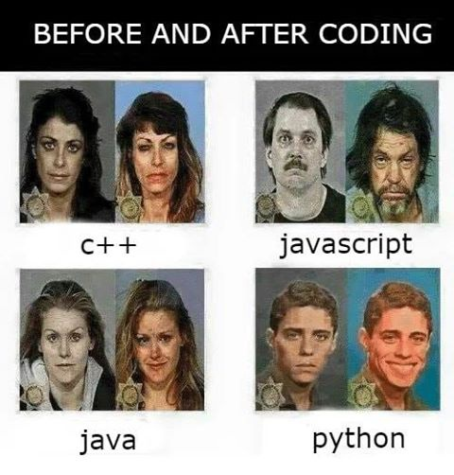
Python 是什麼，最近常常聽到，我一定要學嗎？
Python﹐是一種廣泛使用的高階程式語言﹐屬於通用型程式語言。
Python的設計哲學強調代碼的可讀性和簡潔的語法（尤其是使用空格縮排劃分代碼塊﹐而非使用大括號或者關鍵詞）。

Slide 10
Python 是什麼，最近常常聽到，我一定要學嗎？
Python﹐是一種廣泛使用的高階程式語言﹐屬於通用型程式語言。
Python的設計哲學強調代碼的可讀性和簡潔的語法（尤其是使用空格縮排劃分代碼塊﹐而非使用大括號或者關鍵詞）。

Slide 11
Python 是什麼，最近常常聽到，我一定要學嗎？
Python﹐是一種廣泛使用的高階程式語言﹐屬於通用型程式語言。
Python的設計哲學強調代碼的可讀性和簡潔的語法（尤其是使用空格縮排劃分代碼塊﹐而非使用大括號或者關鍵詞）。

Slide 12
Python 是什麼，最近常常聽到，我一定要學嗎？
Python﹐是一種廣泛使用的高階程式語言﹐屬於通用型程式語言。
Python的設計哲學強調代碼的可讀性和簡潔的語法（尤其是使用空格縮排劃分代碼塊﹐而非使用大括號或者關鍵詞）。

Slide 13



Python 是什麼，最近常常聽到，我一定要學嗎？
把工作丟給電腦做
自動化

Slide 14
Python 是什麼，最近常常聽到，我一定要學嗎？
容易學、好上手
網路上一堆Python大神
多種 Python 套件與框架
多方位領域

Slide 15
Python 可以做什麼事情

Slide 16
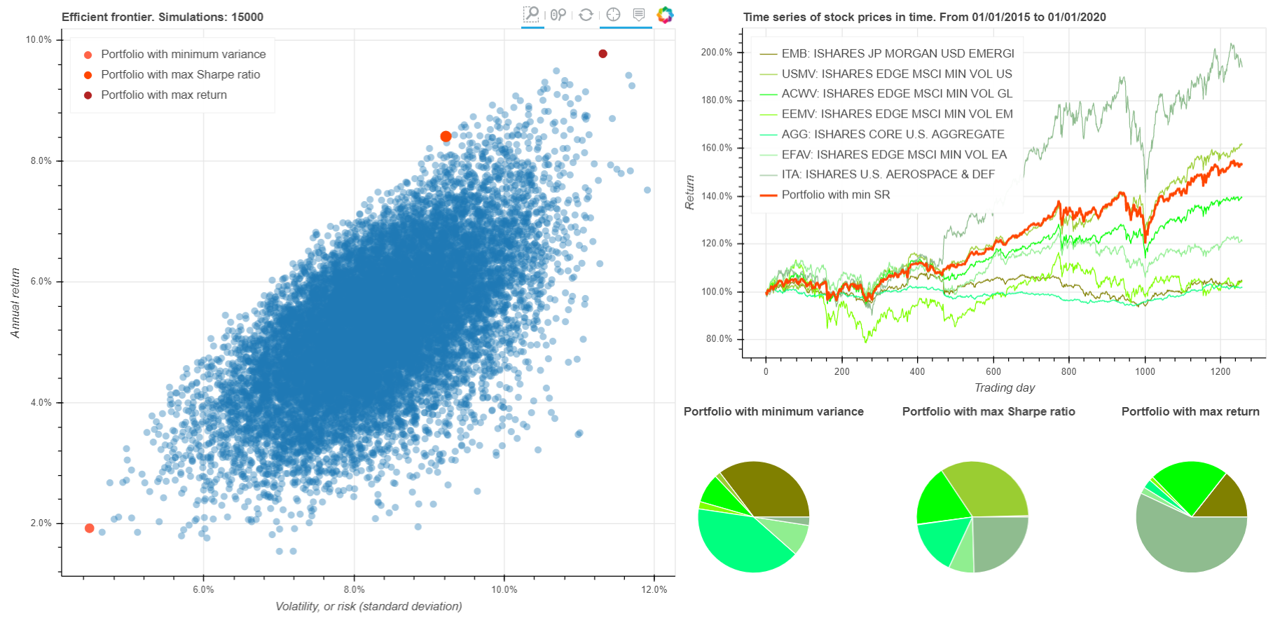
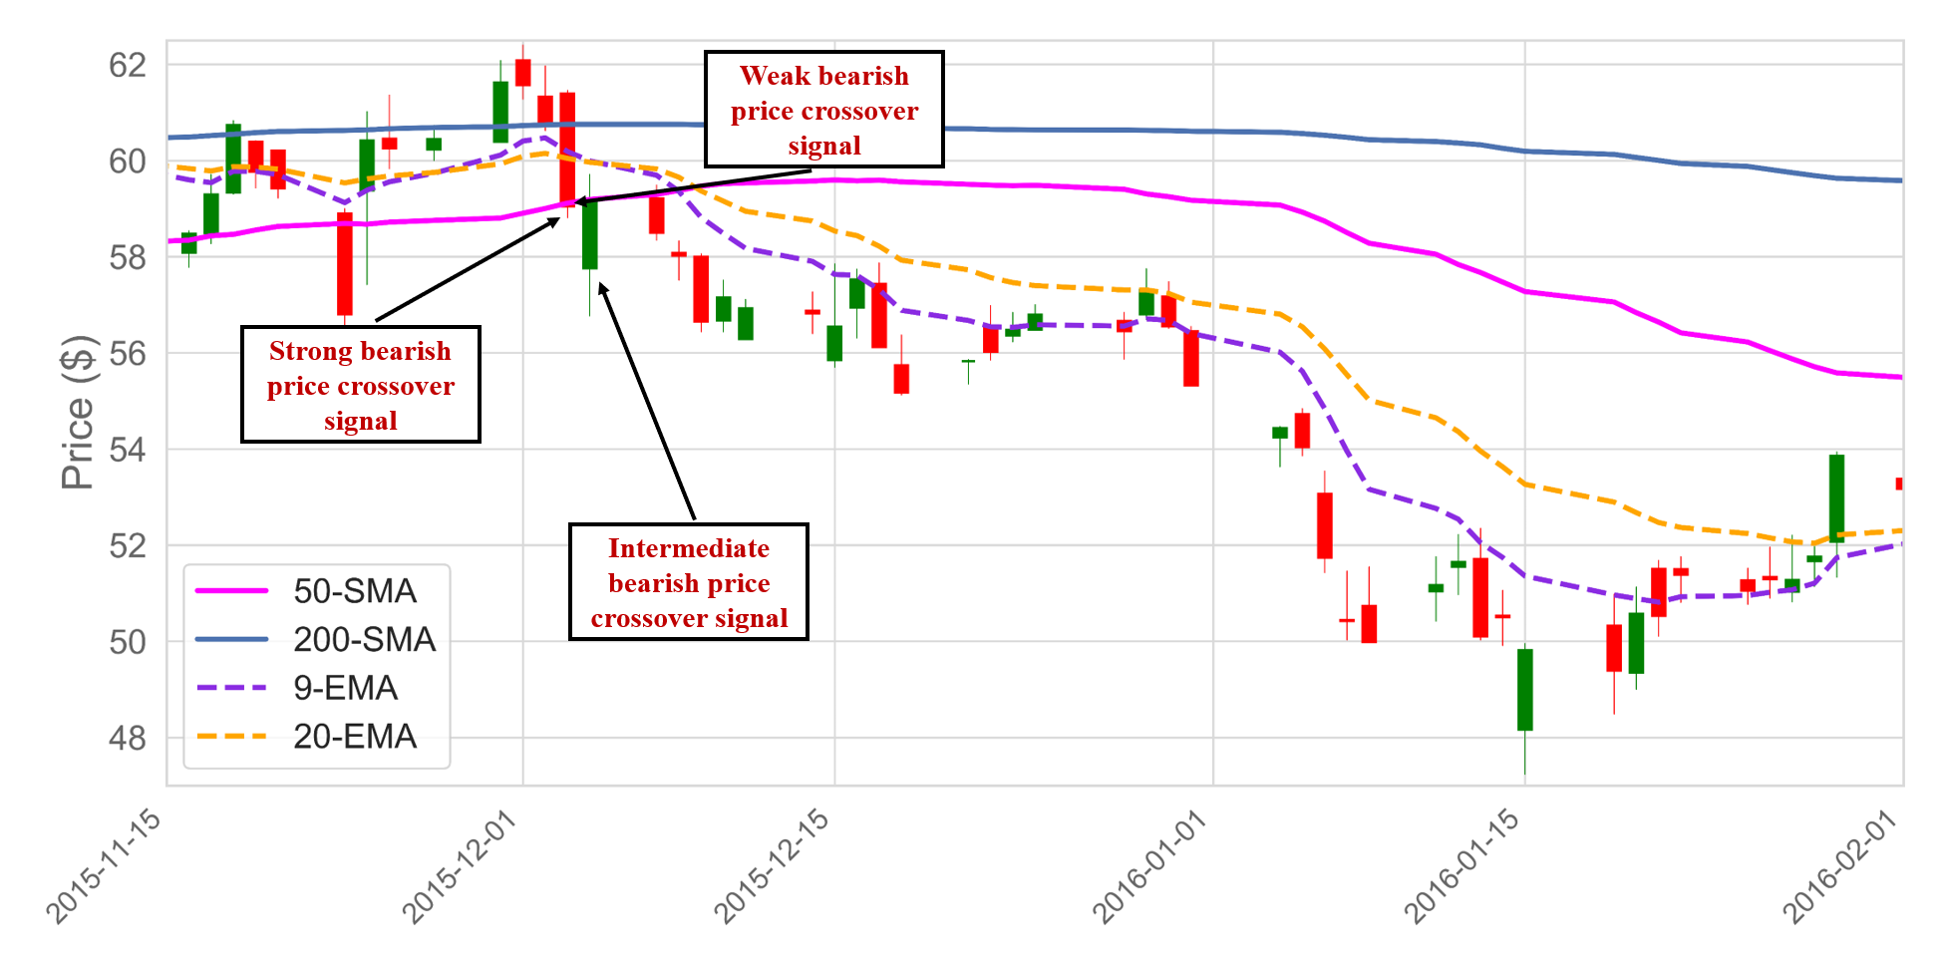
Python 可以做什麼事情
金融、財務

Slide 17
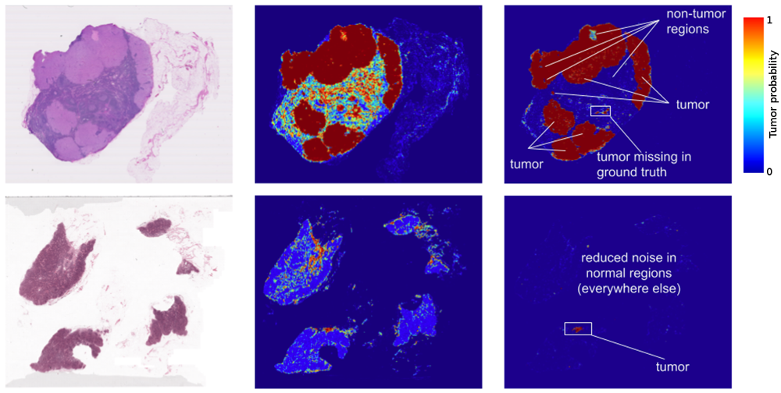
Python 可以做什麼事情
金融、財務
醫學領域

Slide 18
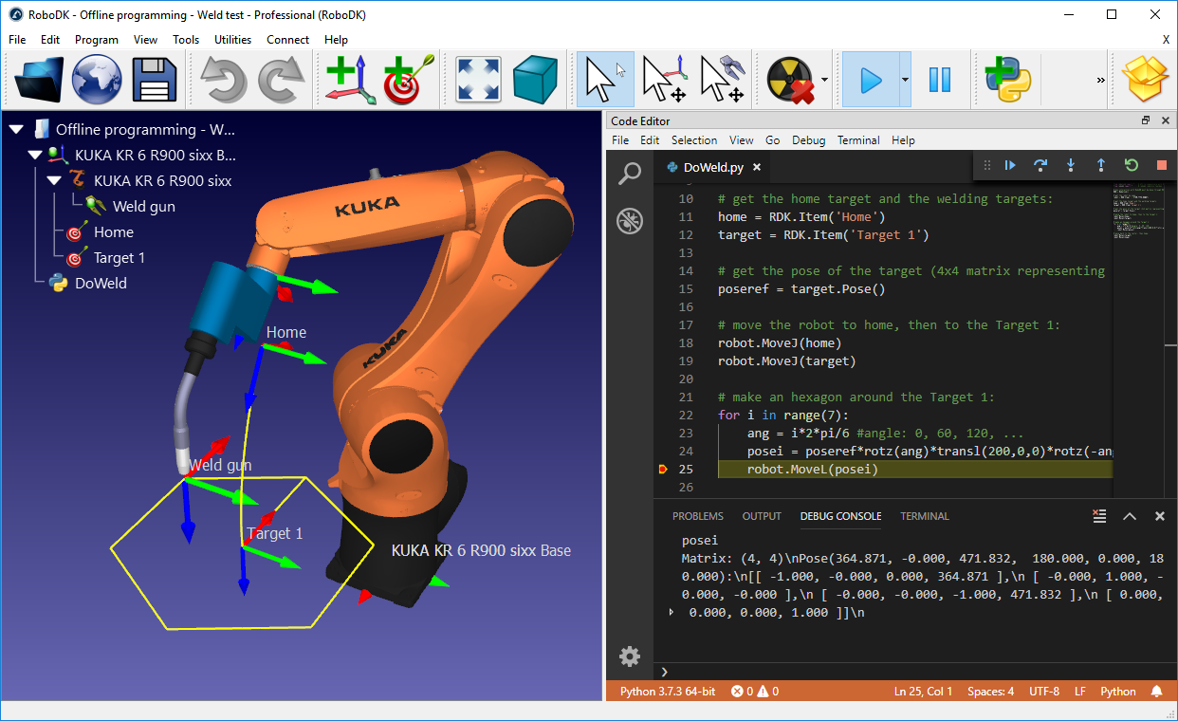
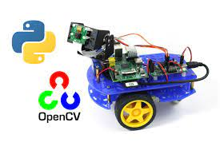
Python 可以做什麼事情
金融、財務
醫學領域
工業領域

Slide 19
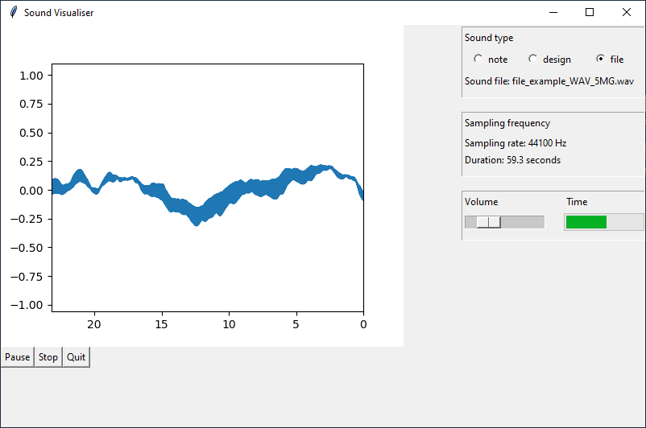
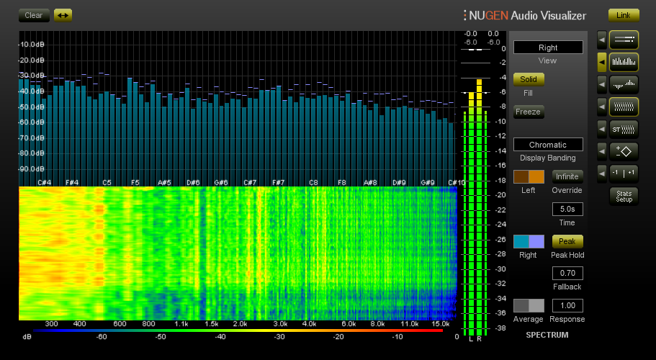
Python 可以做什麼事情
金融、財務
醫學領域
工業領域
音樂領域

Slide 20
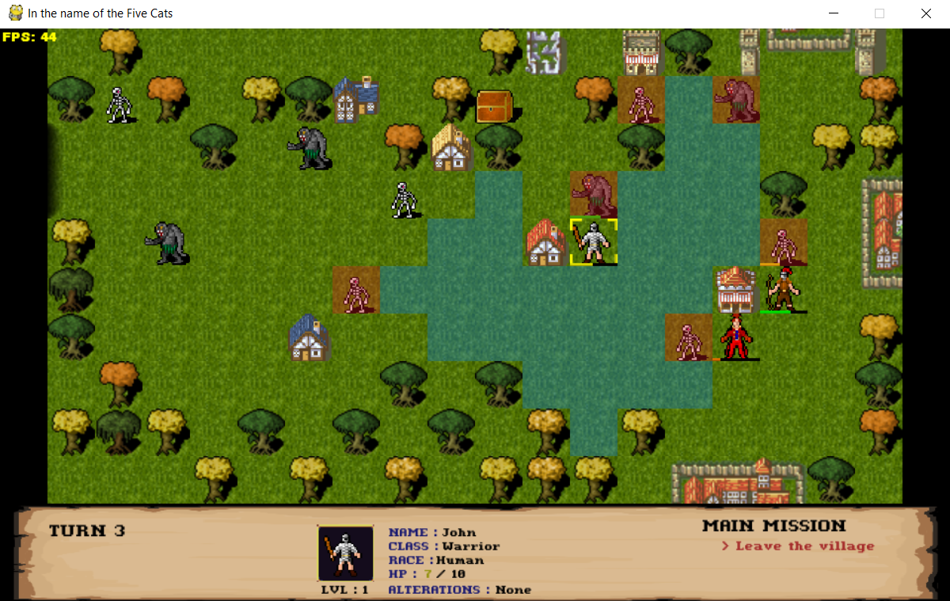
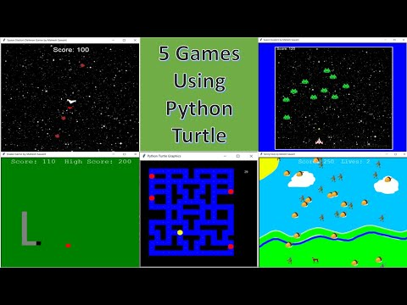
Python 可以做什麼事情
金融、財務
醫學領域
工業領域
音樂領域
遊戲開發

Slide 21
資料分析的過程
定義題目
取得資料
資料前處理
模型建立
模型驗證
模型應用

Slide 22
資料分析的過程
定義題目
取得資料
資料前處理
模型建立
模型驗證
模型應用
我們想探討的議題是什麼？
想解決什麼問題？
要先準備什麼資料？
用什麼模型？
….

Slide 23
資料分析的過程
定義題目
取得資料
資料前處理
模型建立
模型驗證
模型應用
資料來源
資料探索
基本敘述統計
資料視覺化
資料檢定
….

Slide 24
資料分析的過程
定義題目
取得資料
資料前處理
模型建立
模型驗證
模型應用
遺漏值處理
標準化處理
虛擬變數處理
樣本內，樣本外資料分割
….

Slide 25
資料分析的過程
定義題目
取得資料
資料前處理
模型建立
模型驗證
模型應用
時間序列模型
ARMA
VAR
機器學習
深度學習
….

Slide 26
資料分析的過程
定義題目
取得資料
資料前處理
模型建立
模型驗證
模型應用
結果檢驗
參數再調整
….

Slide 27
資料分析的過程
定義題目
取得資料
資料前處理
模型建立
模型驗證
模型應用
實際應用
….

Slide 28
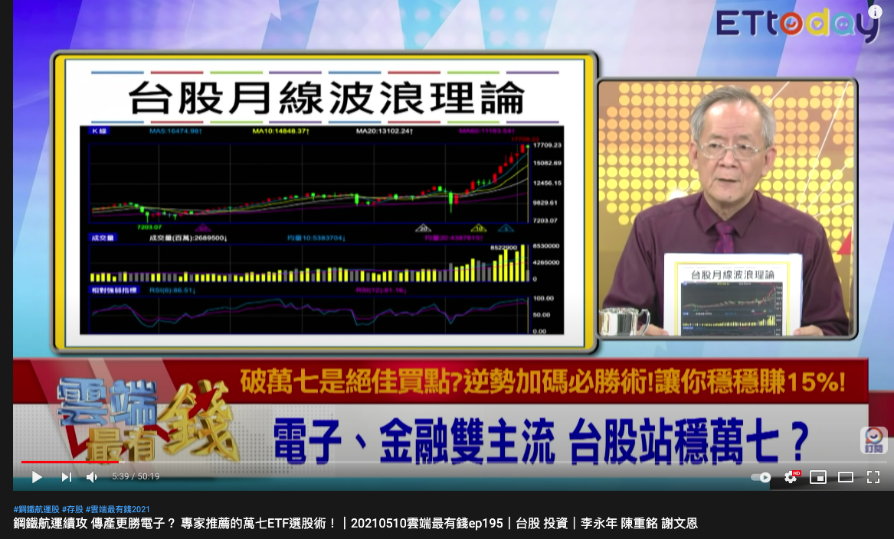
課程專題介紹-傳統產業指數時間序列預測

Slide 29
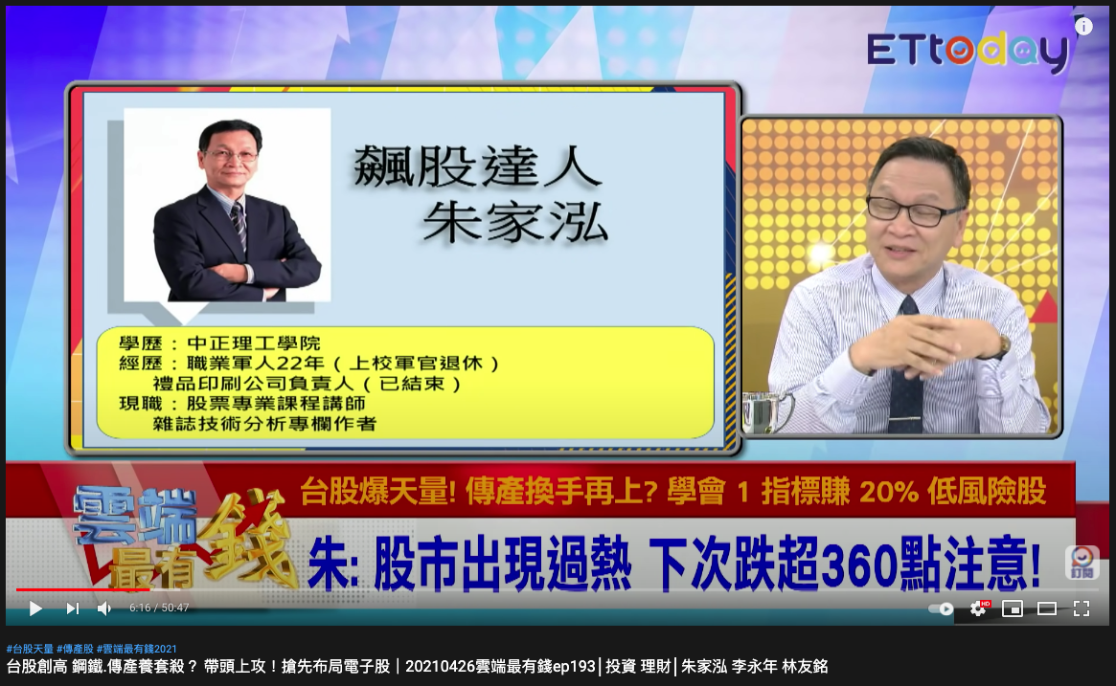
課程專題介紹-傳統產業指數時間序列預測

Slide 30
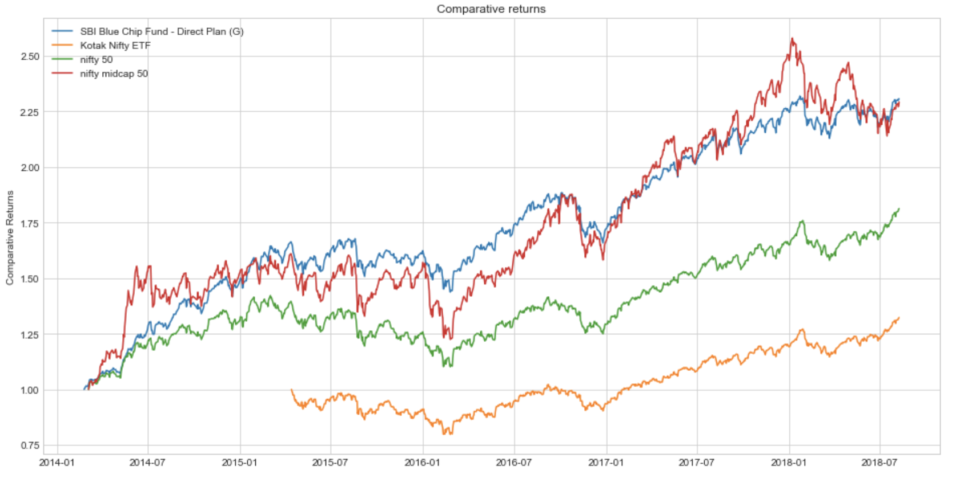
課程專題介紹-傳統產業指數時間序列預測
航運業類指數
建材營造類指數
模型
玻璃陶瓷類指數
鋼鐵工業類指數
造紙工業類指數

